Slide 1
Защита лабораторной работы №4

Slide 2
Цель лабораторной работы
Провести подготовительную работу по первоначальной настройке коммутаторов сети

Slide 3
Задание лабораторной работы
Требуется сделать первоначальную настройку коммутаторов сети, представленной на схеме L1 (см. рис. 3.1 из раздела 3.3).
Под первоначальной настройкой понимается указание имени устройства, его IP-адреса, настройка доступа по паролю к виртуальным терминалам и консоли, настройка удалённого доступа к устройству по ssh.
При выполнении работы необходимо учитывать соглашение об именовании
(см. раздел 2.5).

Slide 4
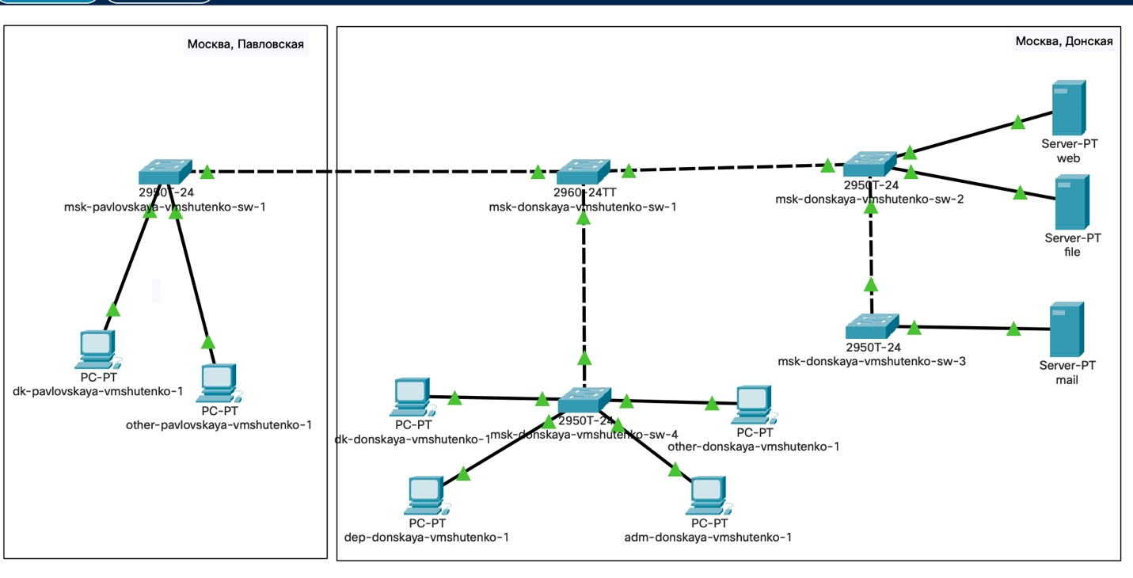
Схема сети

Slide 5
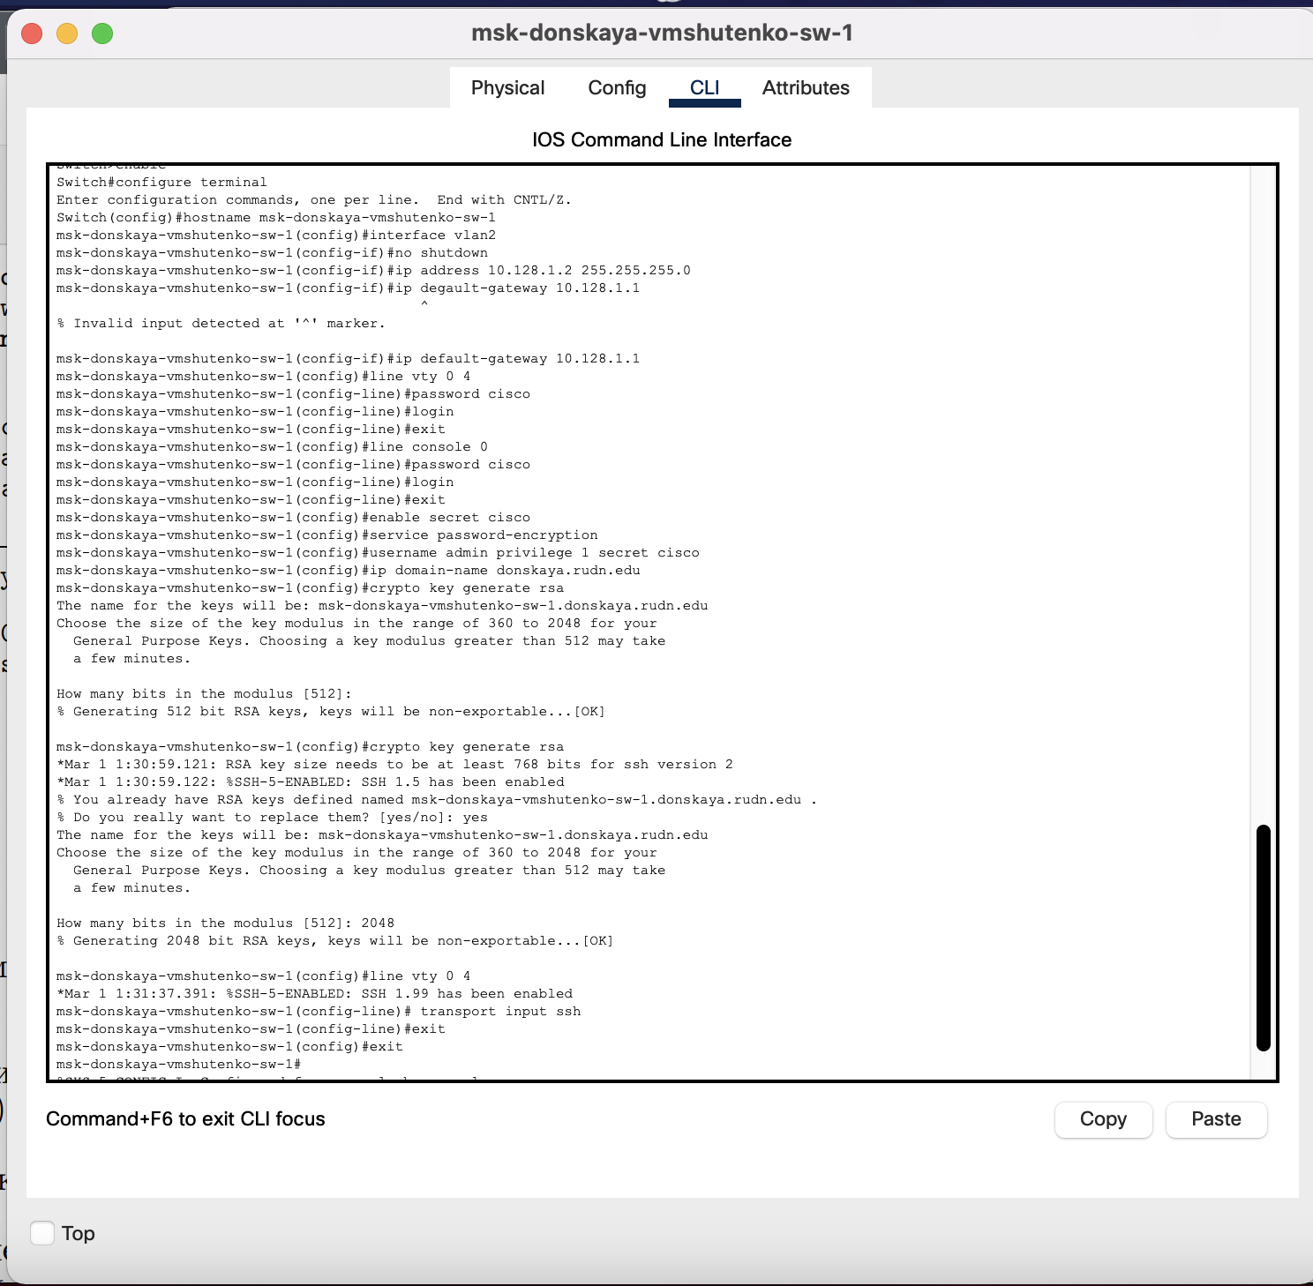
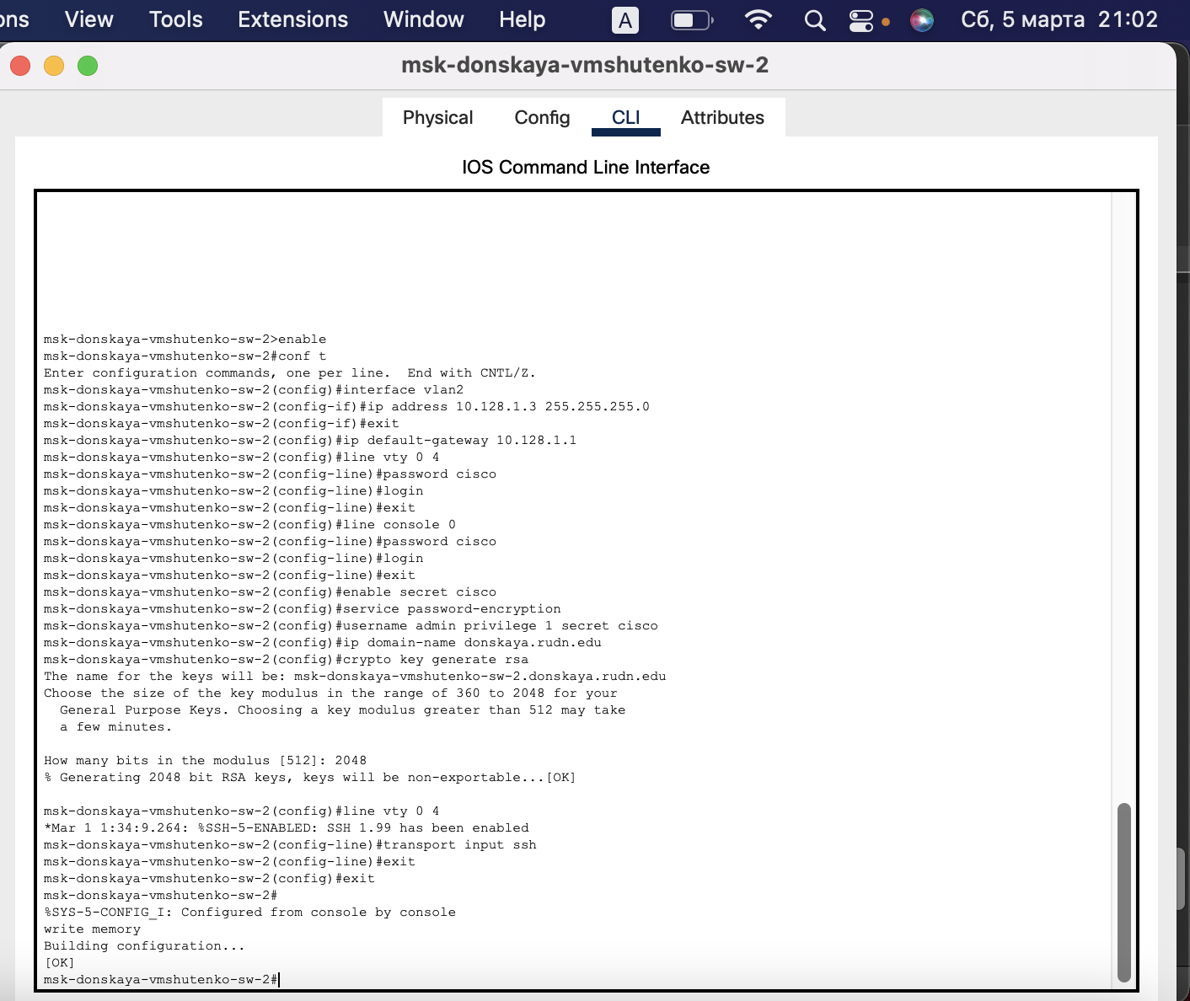
Настройка коммутаторов

Slide 6
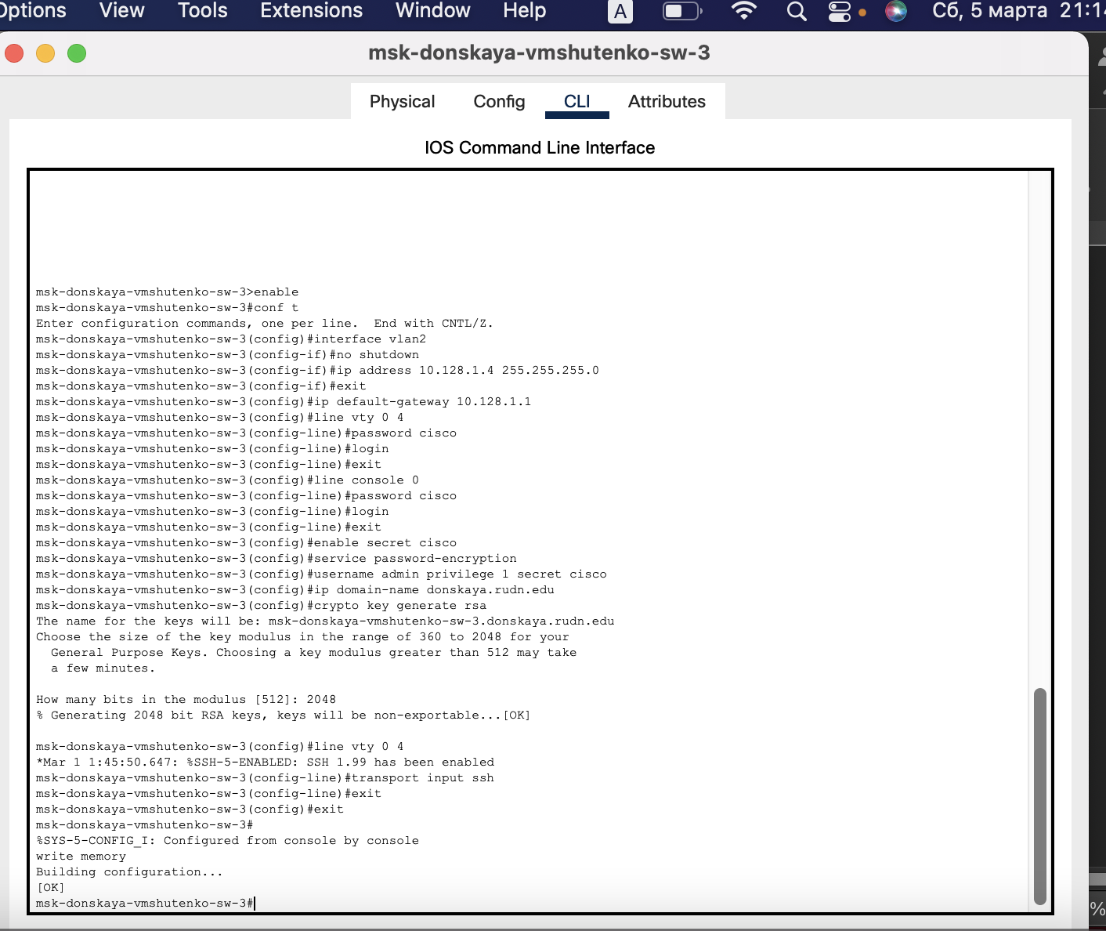
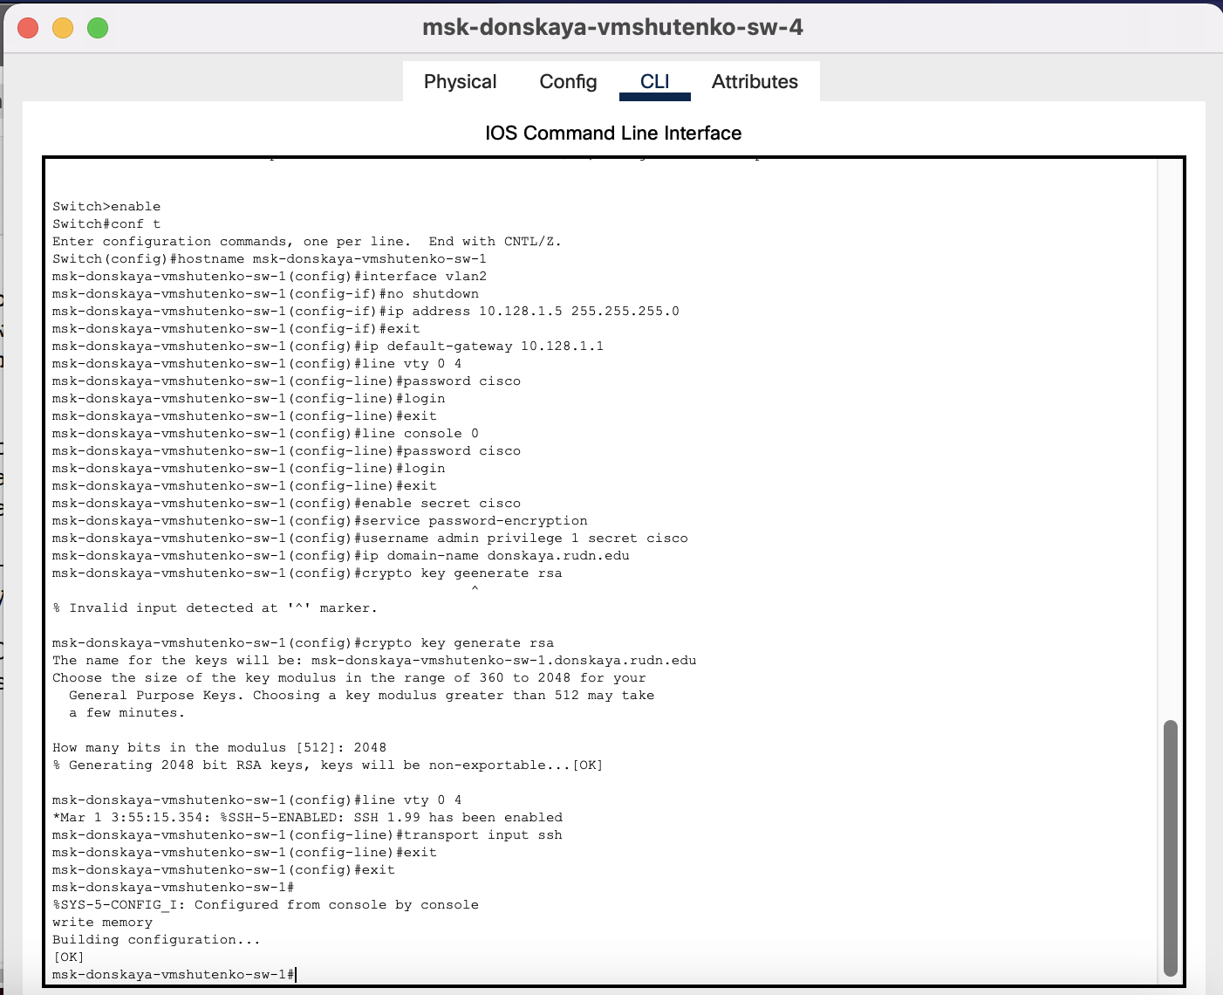
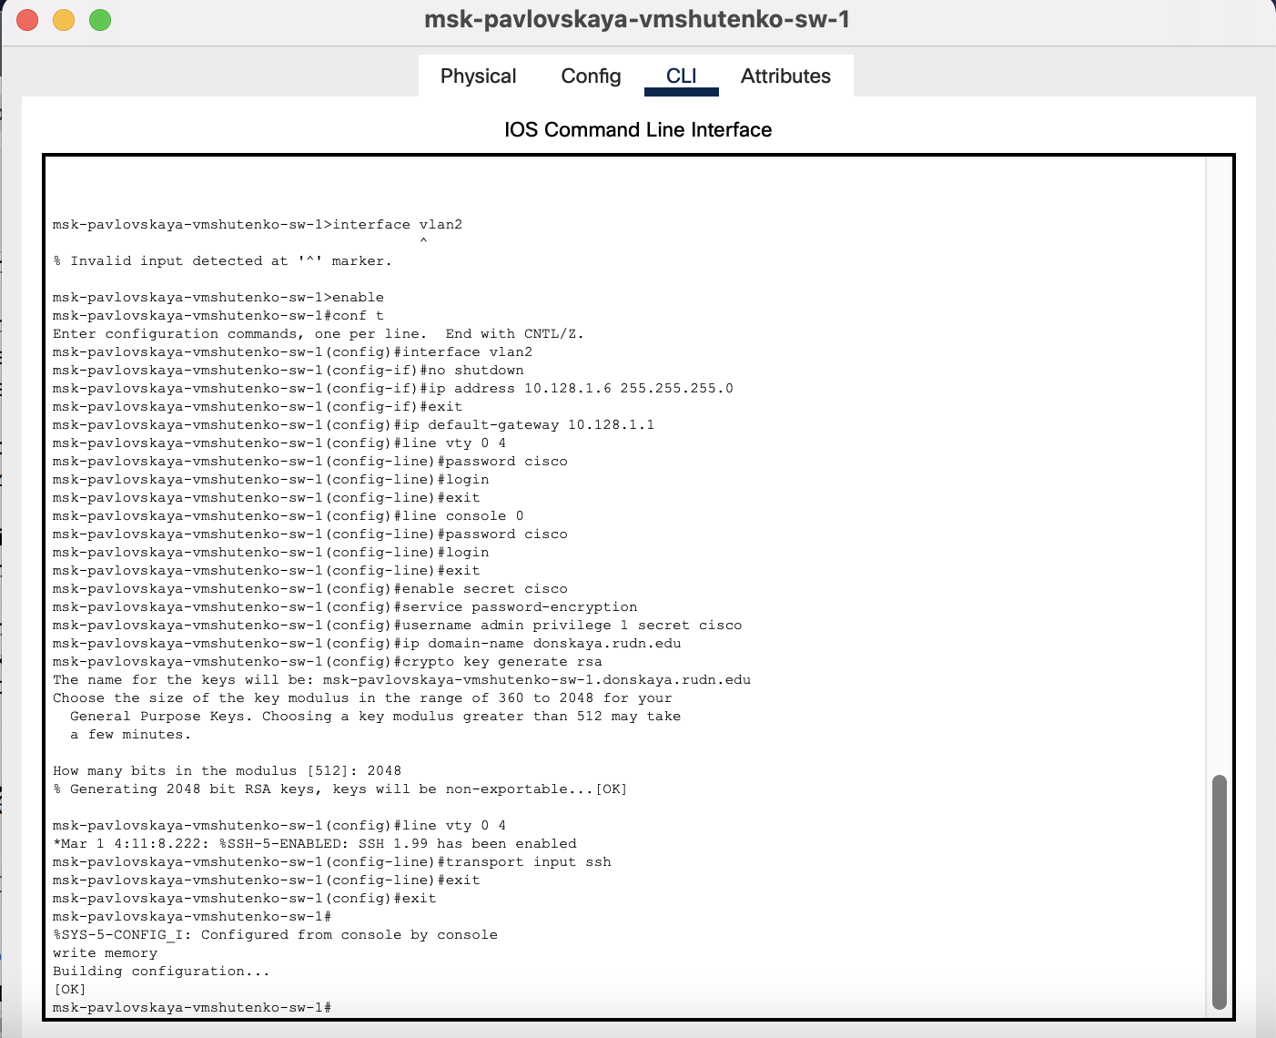
Настройка коммутаторов

Slide 7
Итоги выполнения работы
1. Настроили 5 коммутаторов.
2. Построили сеть.

Slide 8
Итоги
Я провела подготовительную работу по первоначальной настройке коммутаторов сети.

